Slide 1
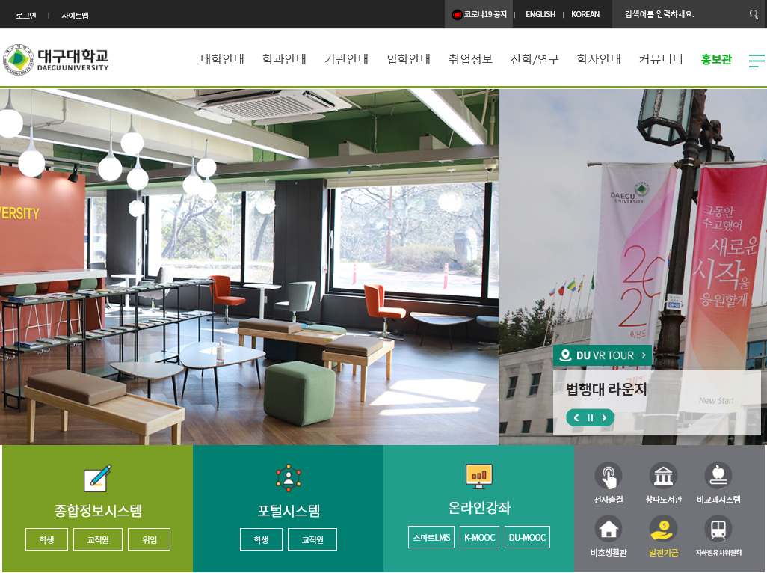
PC버전안내
비교과 시스템
클릭

Slide 2

상단의 통합 로그인
클릭

Slide 3
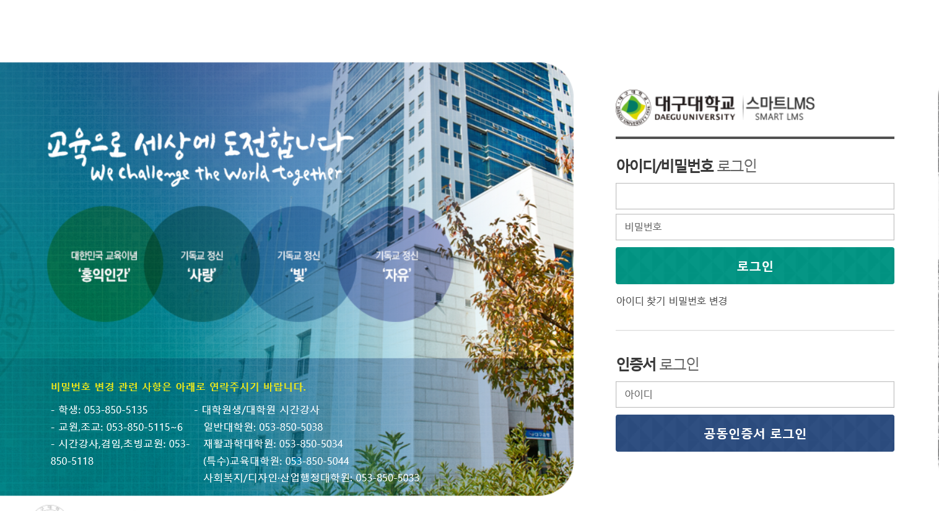

Slide 4

마이페이지 클릭

Slide 5
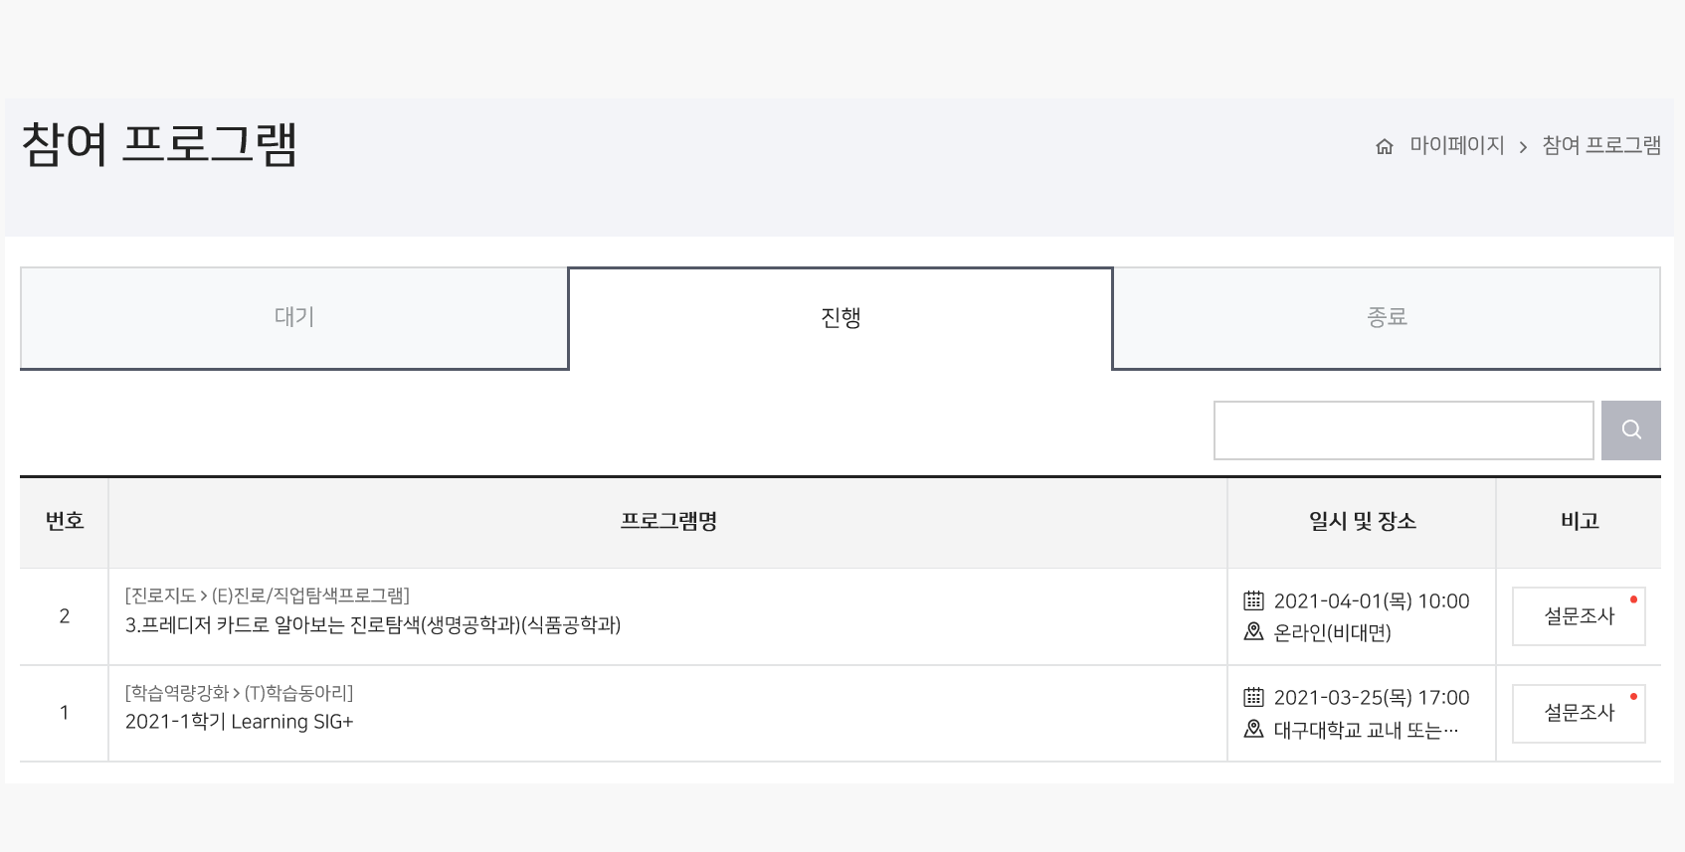
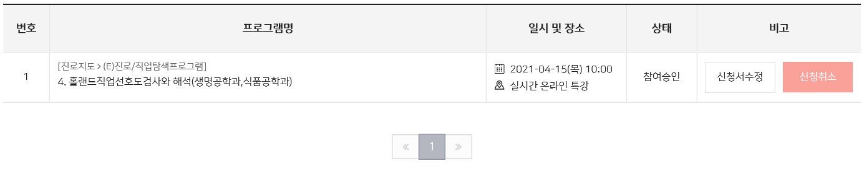
* 진행 예정(대기) 프로그램 안내
(진행 예정 프로그램 리스트 확인)
대기
진행
종료
프로그램 클릭

Slide 6
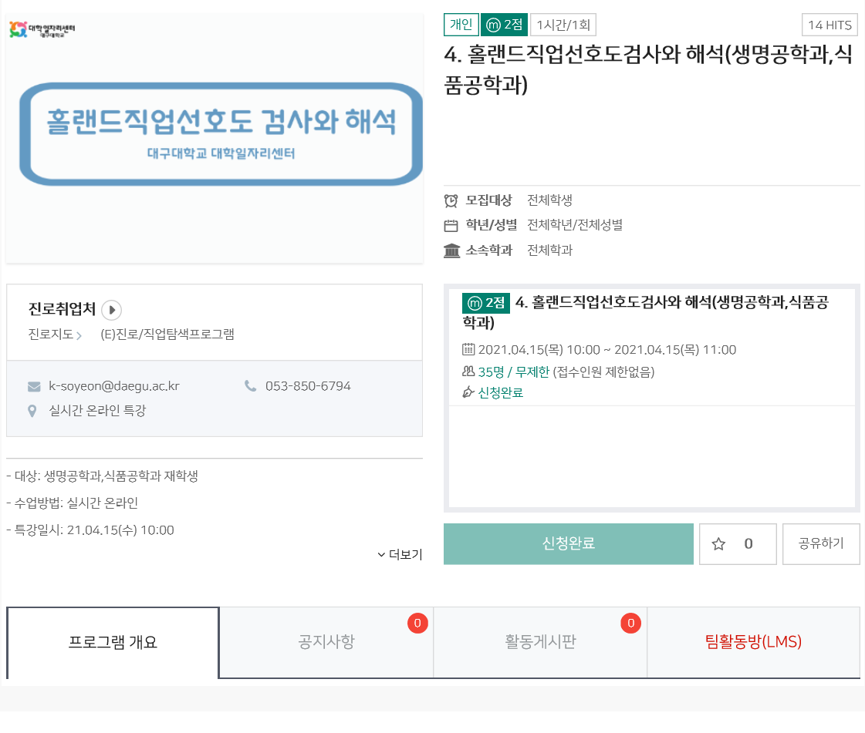
* 진행 예정(대기) 프로그램 안내
프로그램 참여를 위해서는
팀 활동방(LMS) 클릭

Slide 7
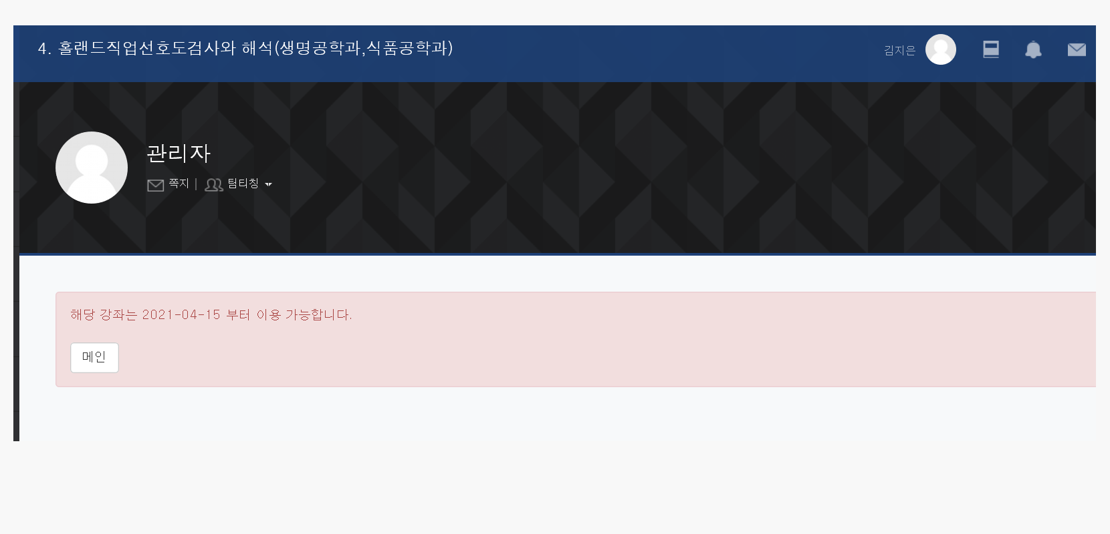
* 진행 예정(대기) 프로그램 안내
강의 당일만 확인이 가능합니다.

Slide 8
*진행 프로그램
(당일 진행 프로그램 리스트 확인)
진행
프로그램 클릭

Slide 9
*진행 프로그램
프로그램 참여를 위한
팀 활동방(LMS) 클릭

Slide 10
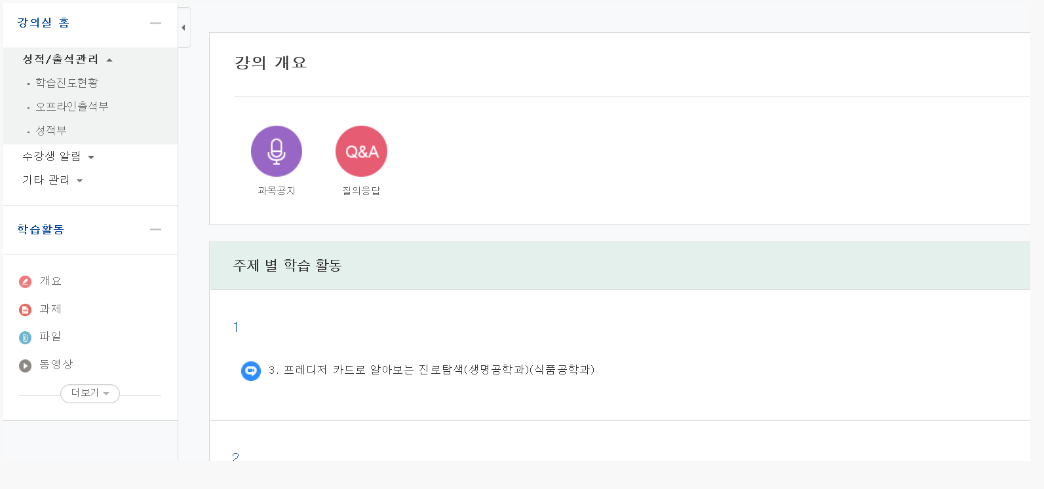
*진행 프로그램
프로그램 클릭

Slide 11
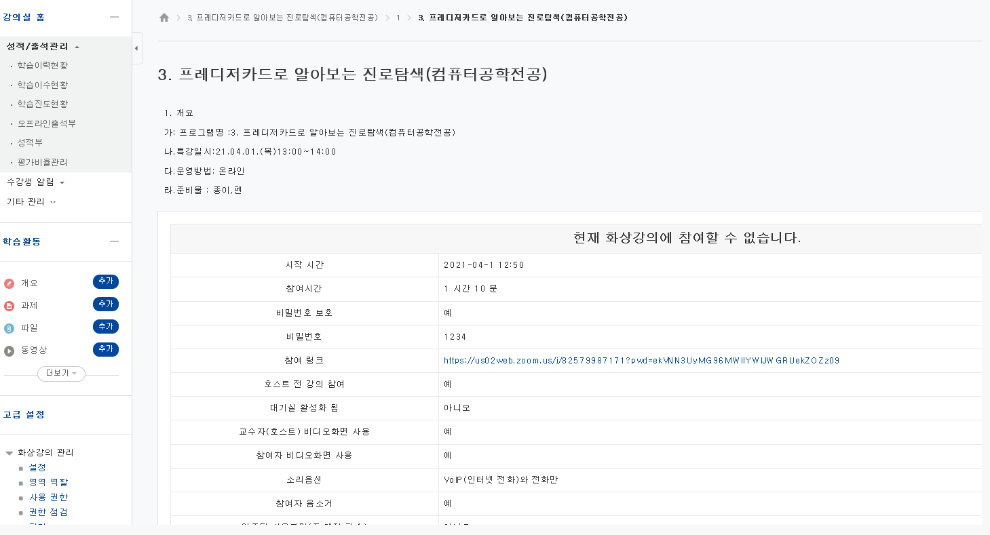
*진행 프로그램
참여 링크 클릭- ZOOM 자동 연결

Slide 12
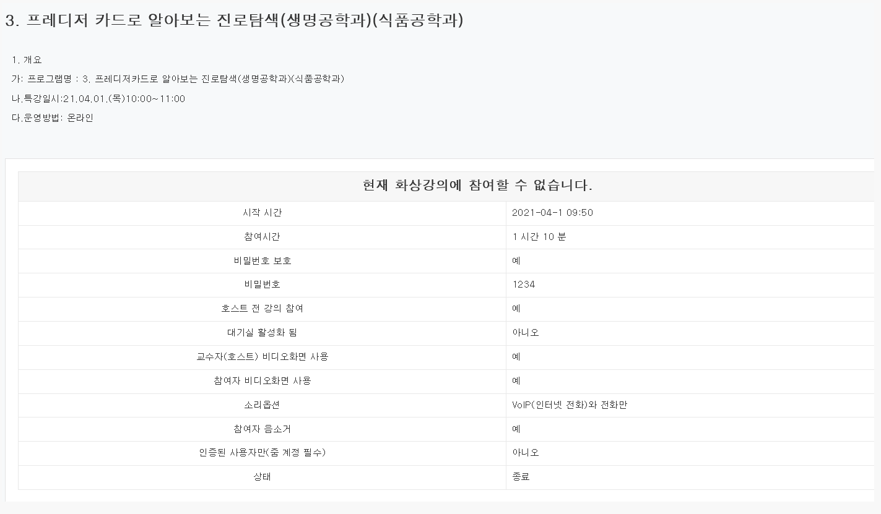
*프로그램 종료
프로그램이 종료되면 강의 링크는 사라집니다.

Slide 13
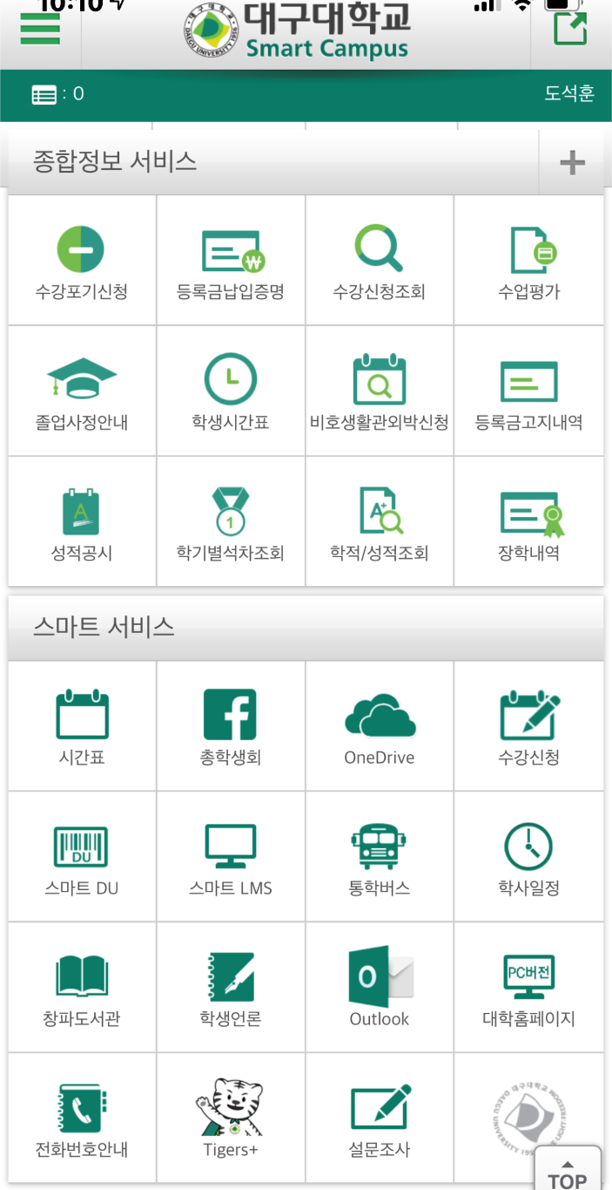
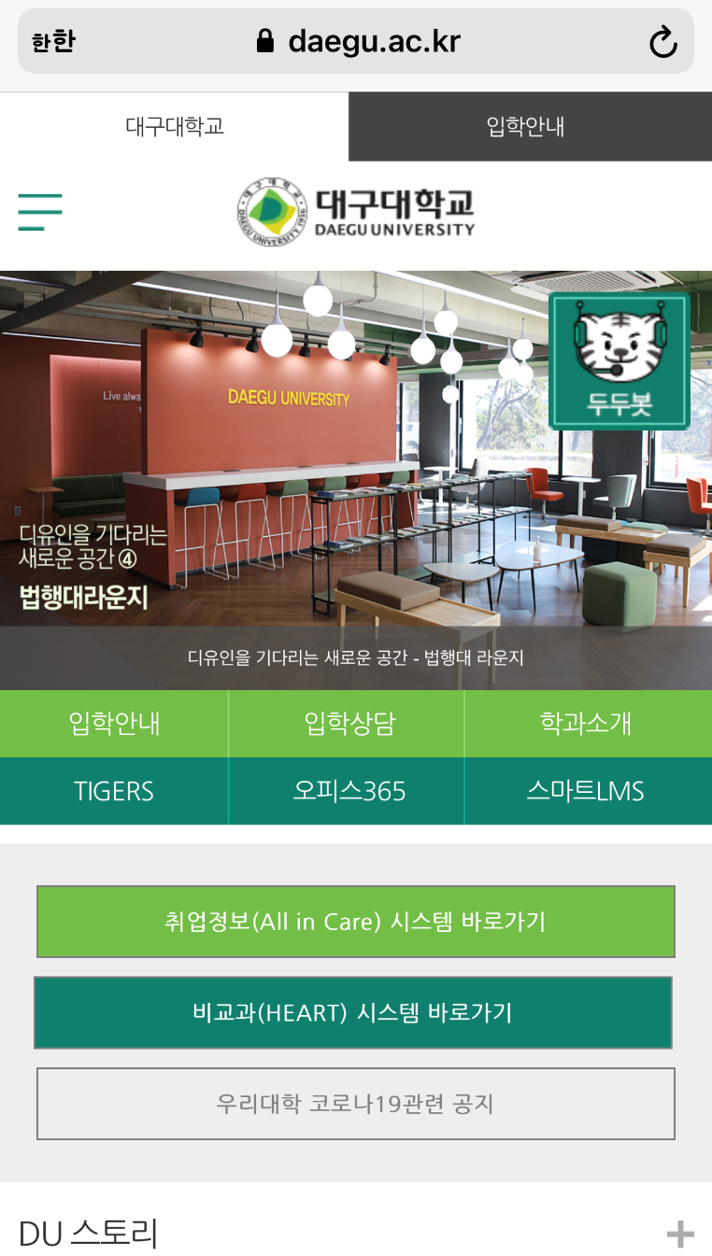
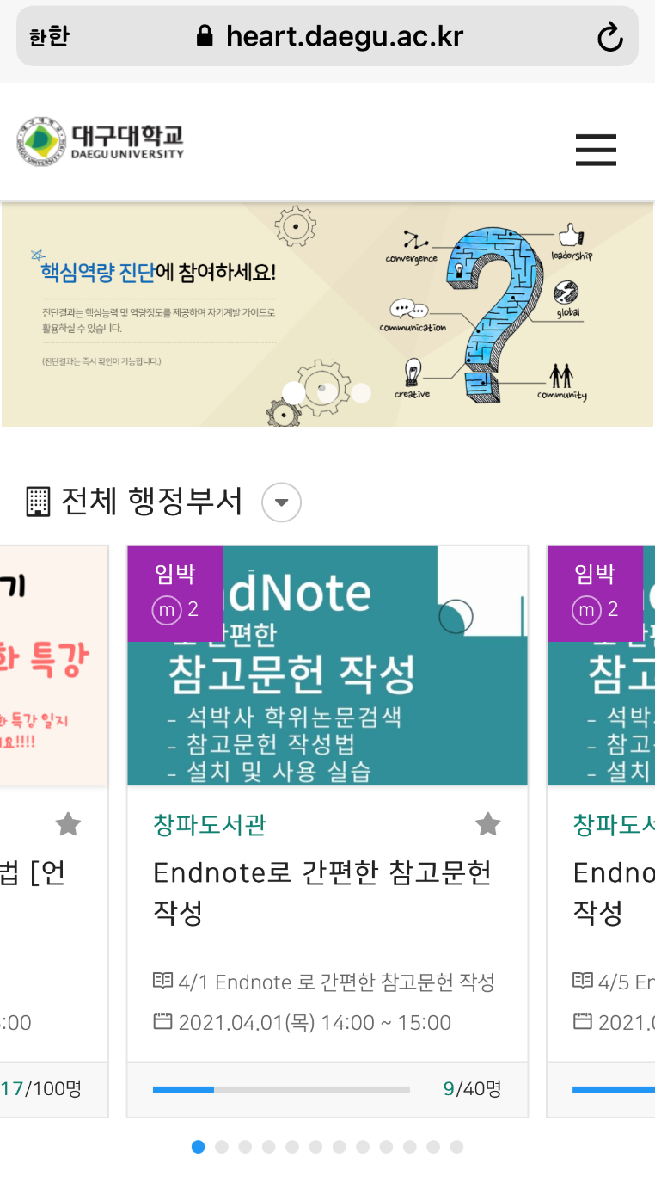
모바일 버전
1
2
3

Slide 14
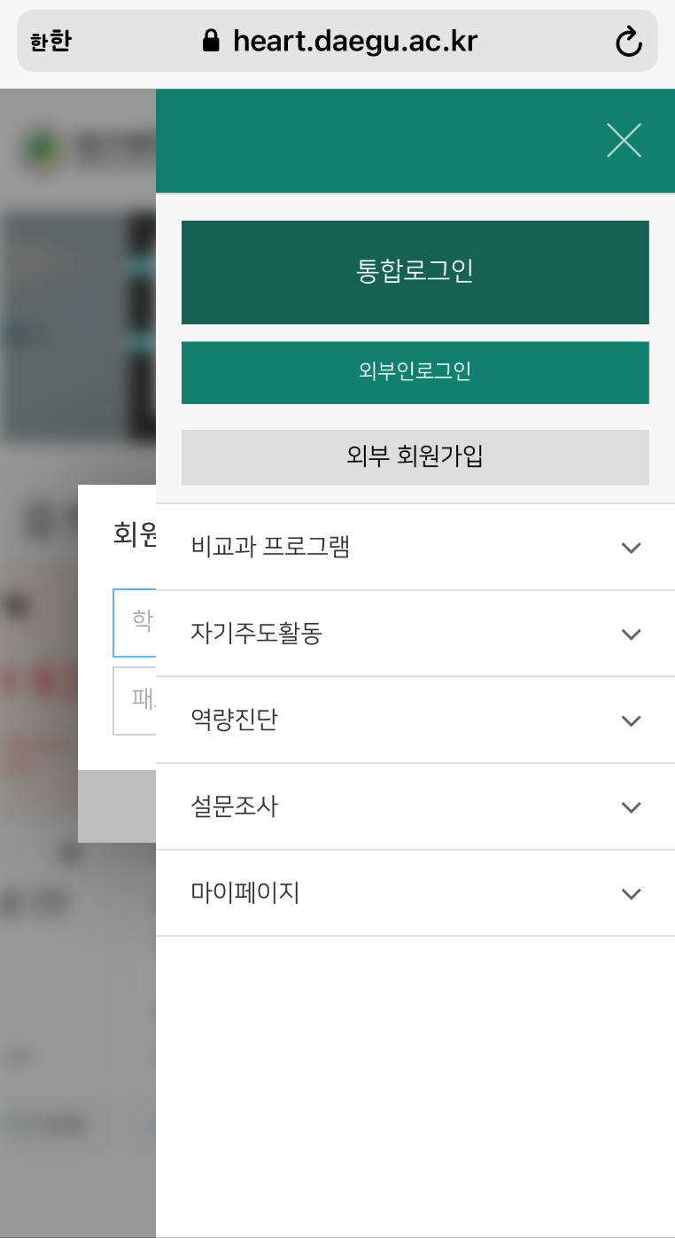
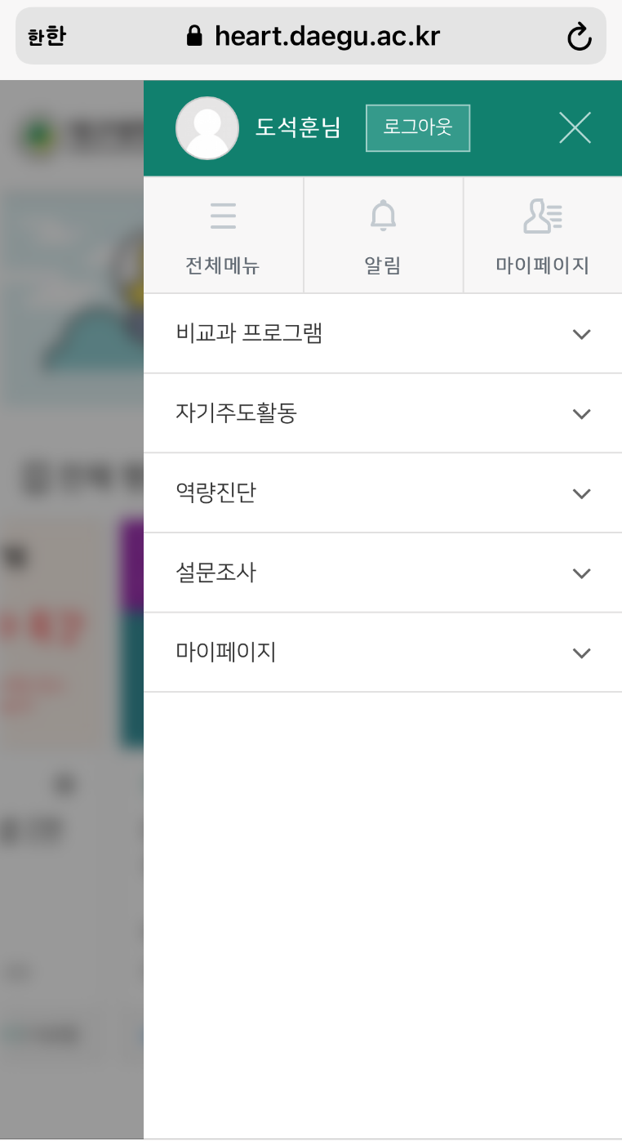
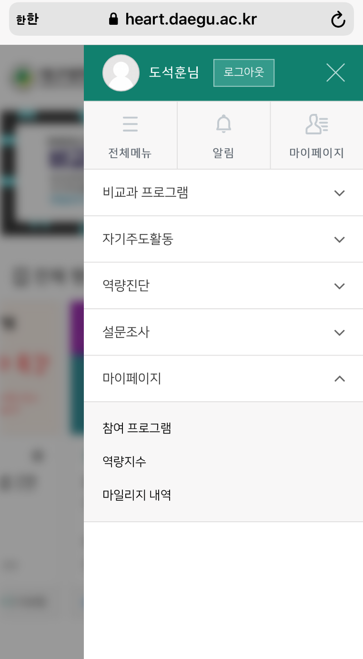
모바일 버전
4
5
6

Slide 15
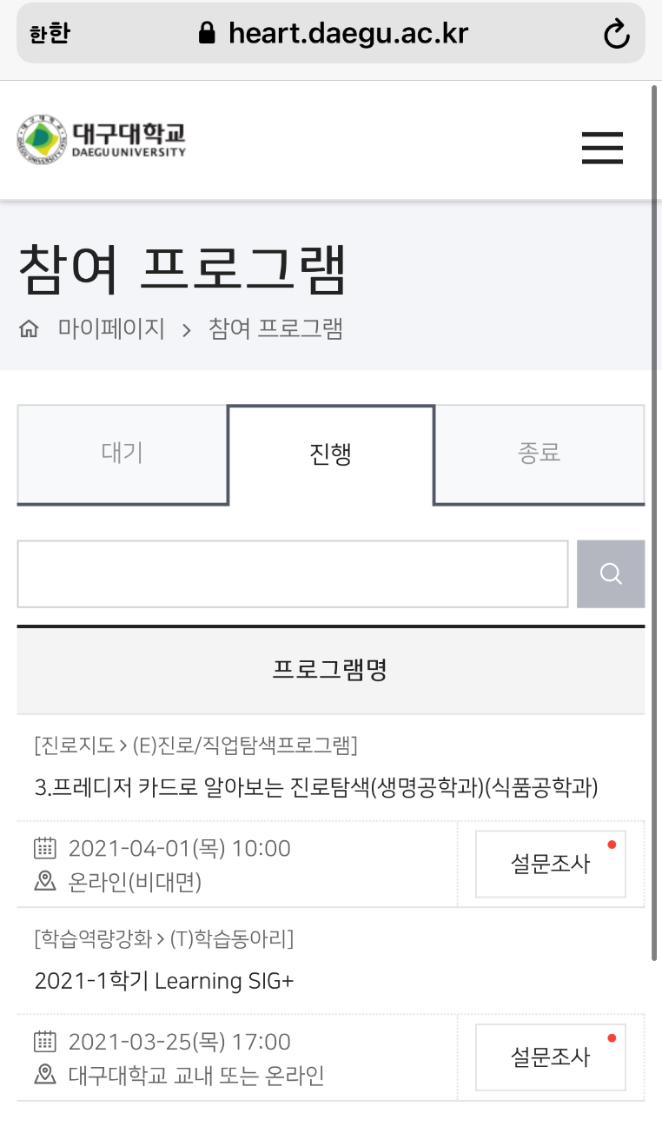
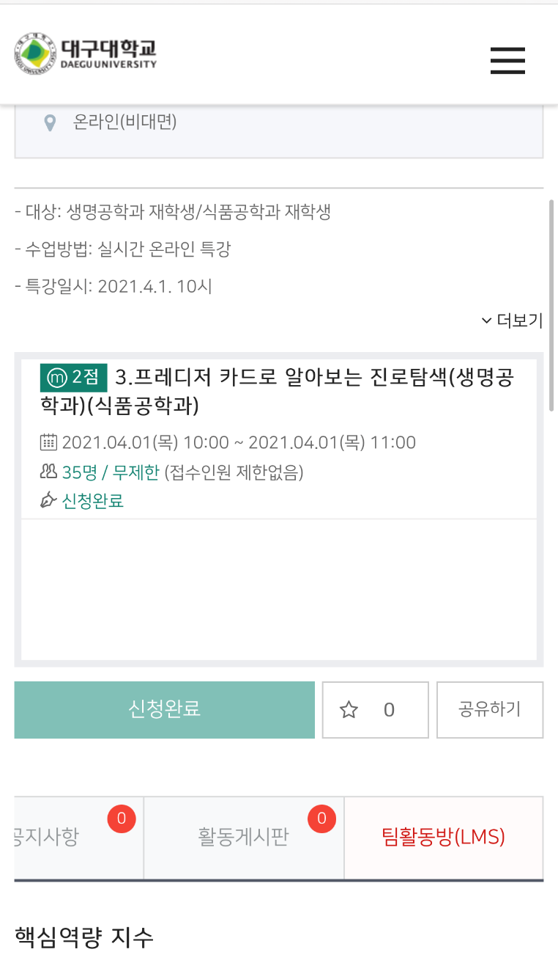
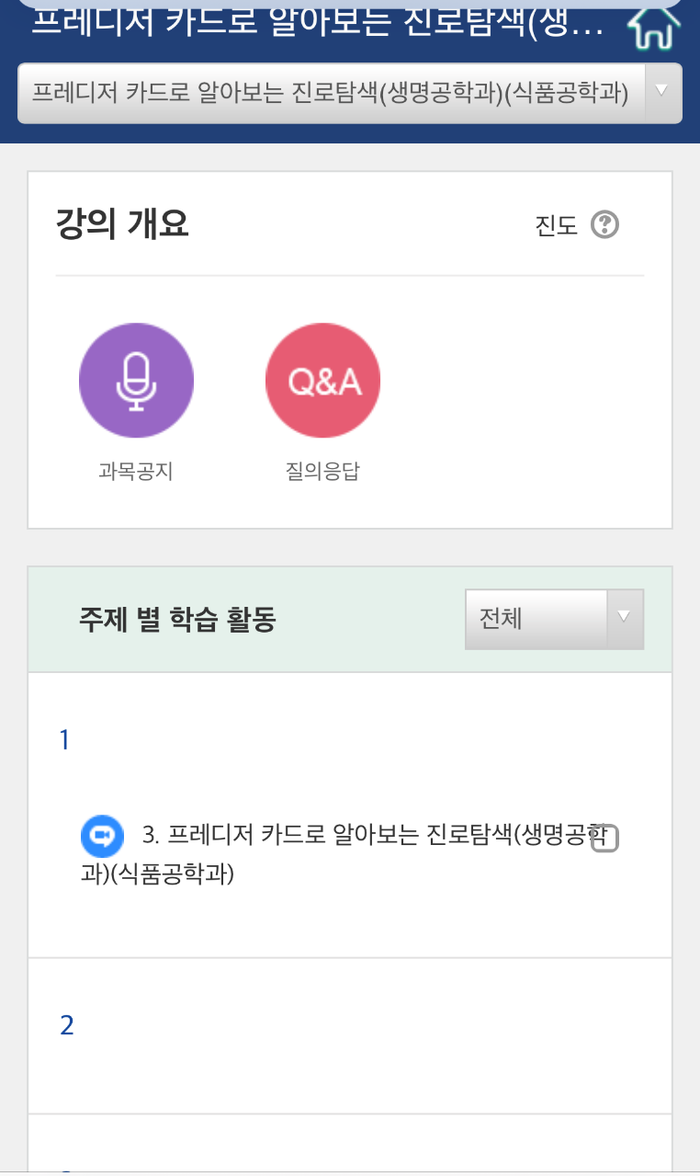
모바일 버전
7
8
9
스크롤을 아래로

Slide 16
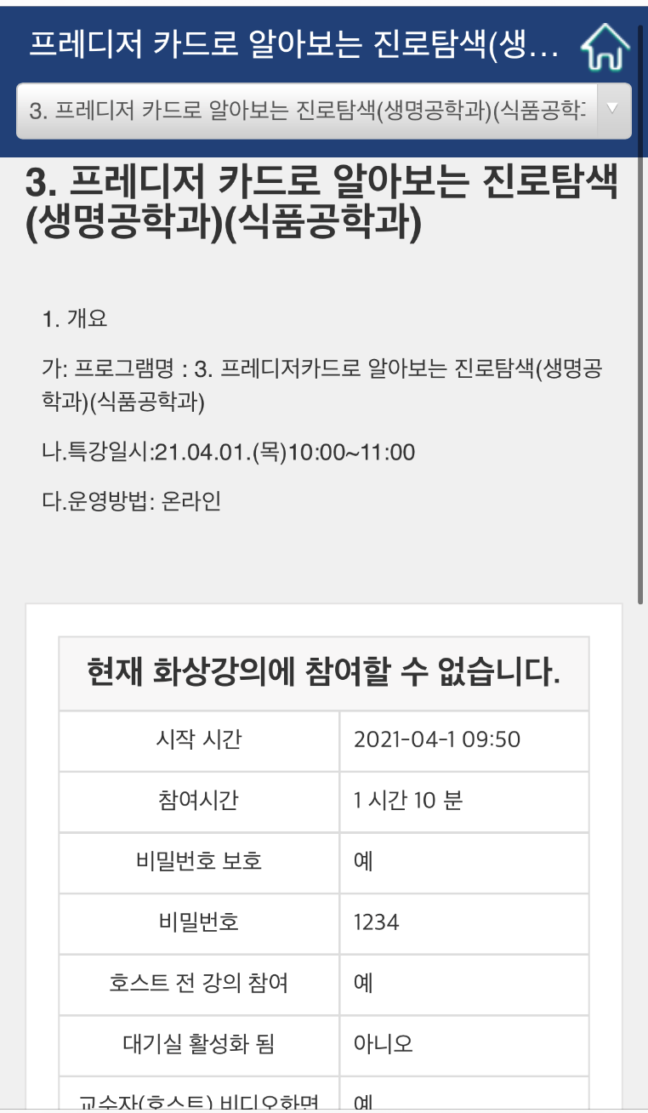
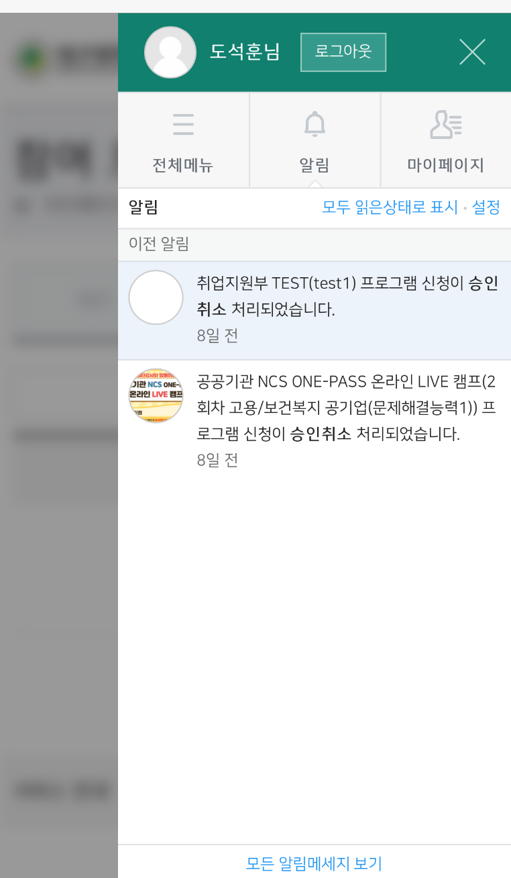
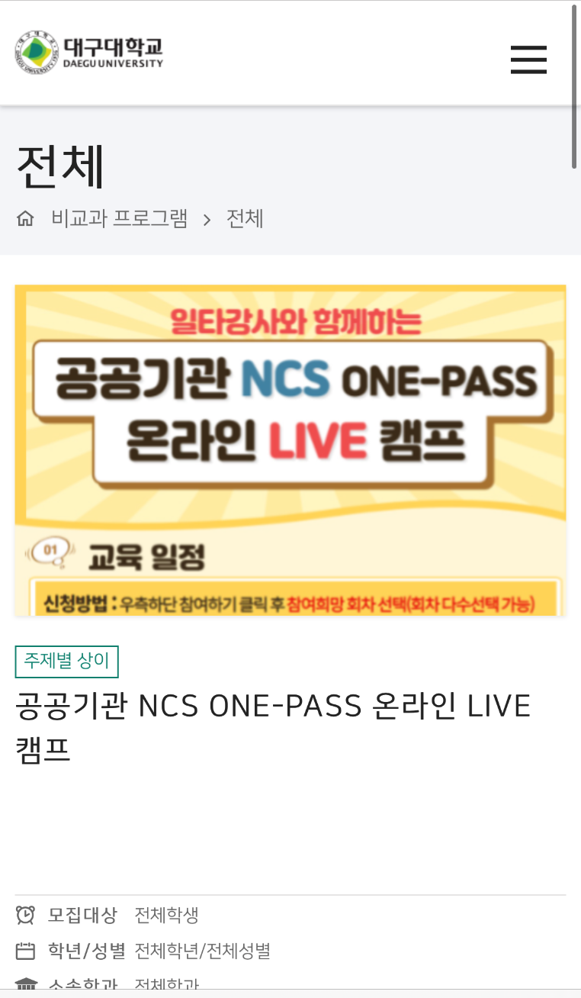
모바일 버전
10
번외
알림 클릭 후 – 해당과목 클릭 – 8번 과정으로 다시 시작!

